Slide 1
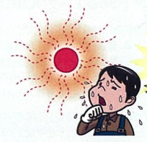
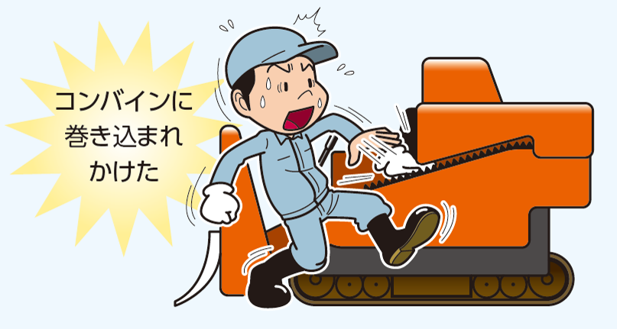


令和５年度
秋の農作業安全運動
秋の農作業安全運動
実施期間
８月20日～10月20日
熱中症の予防
緊急停止ボタン
危険箇所の改善
危険箇所の草刈り
あなたも農作業中に「ヒヤリ」とした経験はないですか？
農作業事故ゼロを目指して事故防止対策を徹底しましょう。
農作業事故防止対策
① コンバインやトラクタの転倒・転落を防ぐために、農場の危険箇所や
危険な作業を事前に把握し、改善に努める。
② 余裕をもった作業計画を立て、複数人での作業を心がける。
③ 各作業に応じた服装、保護具を着用する。
④ 機械等の使用前には点検整備を徹底する。また、正しい使用方法を
再確認し、作業者全員に周知する
コンバイン使用時の注意事項
○ 衣類が巻き込まれないよう、袖口や裾が締まった服装を着用する。また、手袋は使用しない
か、手に密着したものを着用する。
○ 詰まったワラを取り除く時は必ずエンジンを切る。
〇後進時には、死角が多いので補助者による誘導や確認を行う。
○ 緊急停止装置や手こぎ作業時の安全装置が正しく動作するか確認する。

